Slide 1
Adamczyk i Spółka Adwokaci I Radcy Prawni ”WOLNOŚĆ panoramy” Bydgoszcz, 17 listopada 2016 roku.
Prezentacja stworzona na Camerimage Forum 2016

Slide 2
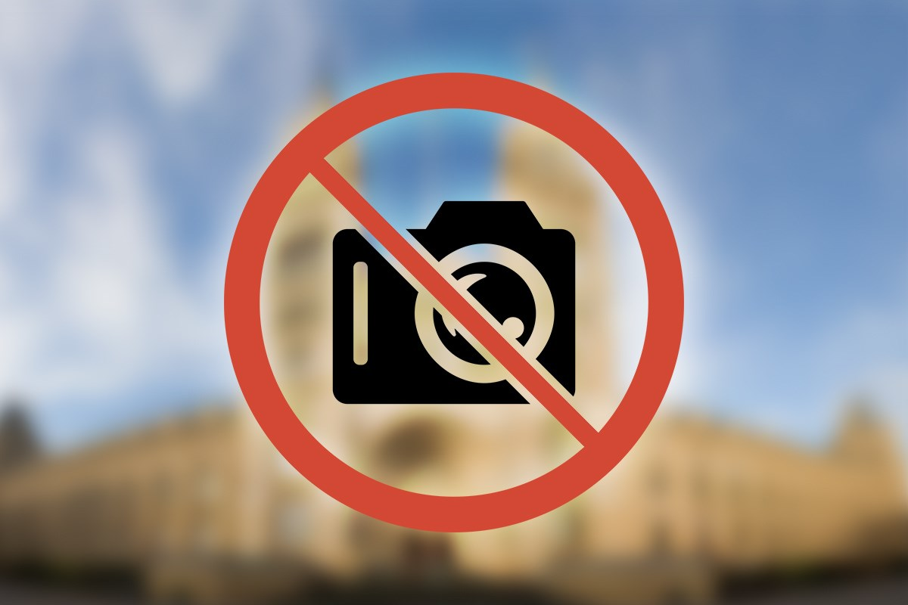

Slide 3
Co podlega ochronie prawno-autorskiej
„Przedmiotem prawa autorskiego jest każdy przejaw działalności twórczej o indywidualnym charakterze, ustalony w jakiejkolwiek postaci, niezależnie od wartości, przeznaczenia i sposobu wyrażenia (utwór).”
„W szczególności ochroną objęte są utwory plastyczne, architektoniczne i architektoniczno-urbanistyczne.
„Ochrona przysługuje twórcy niezależnie od spełnienia jakichkolwiek formalności.”
Art. 1 prawa autorskiego.

Slide 4
Jak legalnie korzystać z cudzych utworów ?
Wprowadzenie elementów cudzego utworu do własnej twórczości (np. wykorzystywanie własnych zdjęć czy filmów, na których uchwycone są budynki lub dzieła sztuki znajdujące się w miejscach publicznych) może nastąpić w sposób legalny wyłącznie na trzy sposoby:
1) za zgodą osoby uprawnionej „volenti non fit iniuria”
2) po upływie okresu ochrony, czyli w ramach „public domain”
3) w ramach dozwolonego użytku, czyli jednej z „licencji ustawowych”.

Slide 5
wolność panoramy to szczególny rodzaj licencji ustawowej
Wolnością panoramy określa się swobodę rozpowszechniania zdjęć i filmów, na których uchwycono cudze utwory architektoniczne (budynki) lub plastyczne (rzeźby i inne dzieła sztuki) wykonane w celu ich umieszczenia na stałe w miejscach publicznych.

Slide 6
Wolność panoramy w prawie polskim
Wolno rozpowszechniać utwory wystawione na stałe na ogólnie dostępnych drogach, ulicach, placach lub w ogrodach, jednakże nie do tego samego użytku.
Art. 33 pkt 1 prawa autorskiego

Slide 7
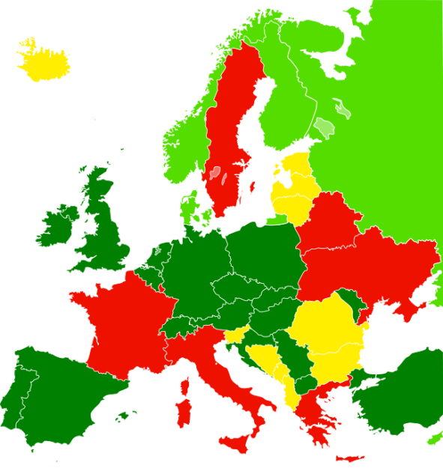

Slide 8
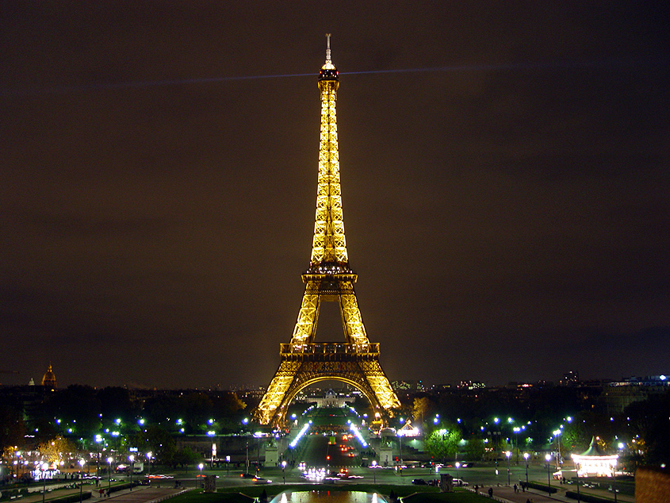
© Tour Eiffel – Illuminations – Pierre Bideau

Slide 9
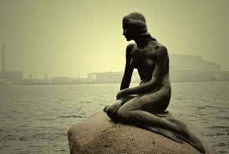

Slide 10
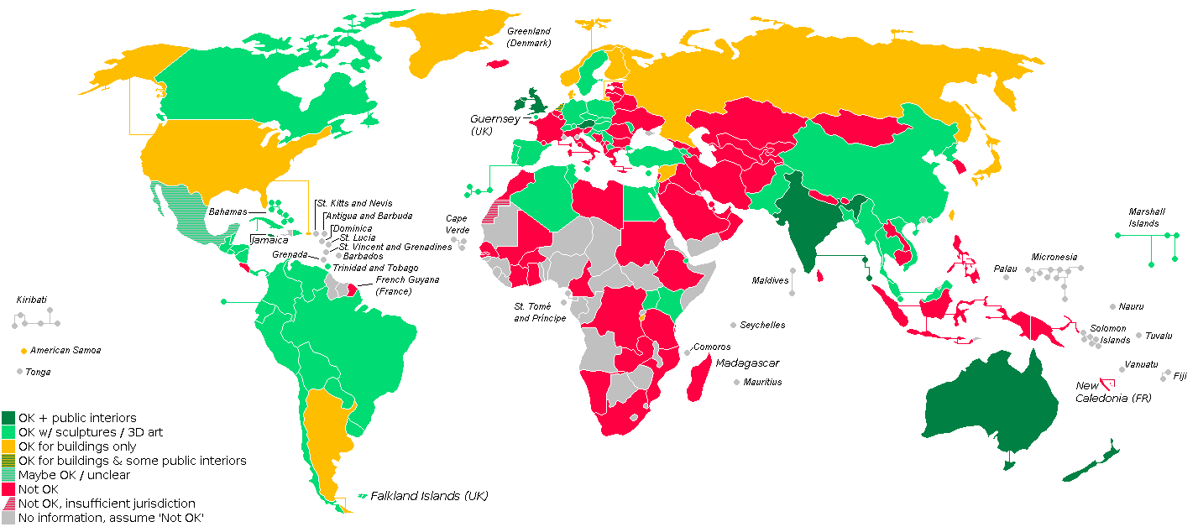

Slide 11
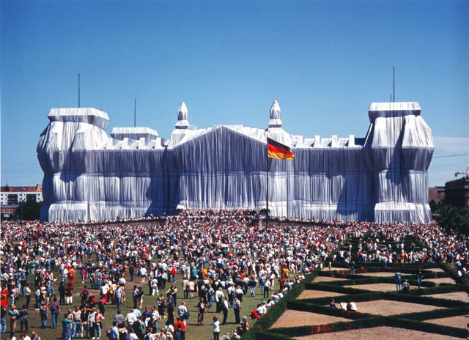
Christo i Jeanne-Claude, Wrapped Reichstag, Berlin 1971-95,
zdjęcie: Wolfgang Volz
źródło: http://www.christojeanneclaude.net/wr.shtml

Slide 12
http://wiki.gettyimages.com/category/architecture/

